Slide 1
Volta

Slide 2
기획 의도 및
시놉시스
개발 목표 및 계획
마일스톤

Slide 3
기획 의도 및
시놉시스
교도소의 사형수들이 어느 날 정체불명의 공간에서 눈을 뜬다.
의식을 부여잡으며 주위를 둘러보는 와중에
라디오에서 흘러나오는 무미건조한 목소리. “… 최후의 1인에게는 새로운 삶이 주어질 것입니다.” 주위를 둘러보니 있는 것은 나를 지킬 무기와,
경계 가득한 다른 사형수들의 시선. 그리고.. 배터리?
다른 참가자들을 제압하고 마지막으로 서있는 자가 되어
새로운 삶을 쟁취하라!

Slide 4
기획 의도 및
시놉시스
4/8인 멀티플레이 3D 백뷰 배틀로얄 게임
전투, 은신 및 탈출 등 다양한 방법으로 1등을 쟁취하는 컨셉
건전지를 활용한 크래프팅 시스템 플레이어는 건전지를 다양한 방법으로 사용해 전략적인 플레이 기회 창출

Slide 5
시스템 및 네트워크 멀티플레이 네트워크 구현 캐릭터 정보 저장 데이터베이스 구현
개발 목표 및 계획
_ 개발 세부
캐릭터 무브먼트
캐릭터 애니메이팅 리깅 및 3D 모델링
아이템 시스템
아이템 스폰 및 상호작용
크래프팅 시스템 구현
전투 시스템
HP 시스템 및 전투 알고리즘
게임플레이 경험을 위한 다양한 변동인자 구현
UI / UX 디자인 백뷰 카메라, 미니맵, 데스캠 구현 상황별 사운드 및 인게임 인터페이스 구현

Slide 6







개발 목표 및 계획
_ 개발 스택
시스템 및 네트워크
캐릭터 무브먼트
아이템 시스템
전투
시스템
UI / UX 디자인
형상관리 및 협업
+

Slide 7
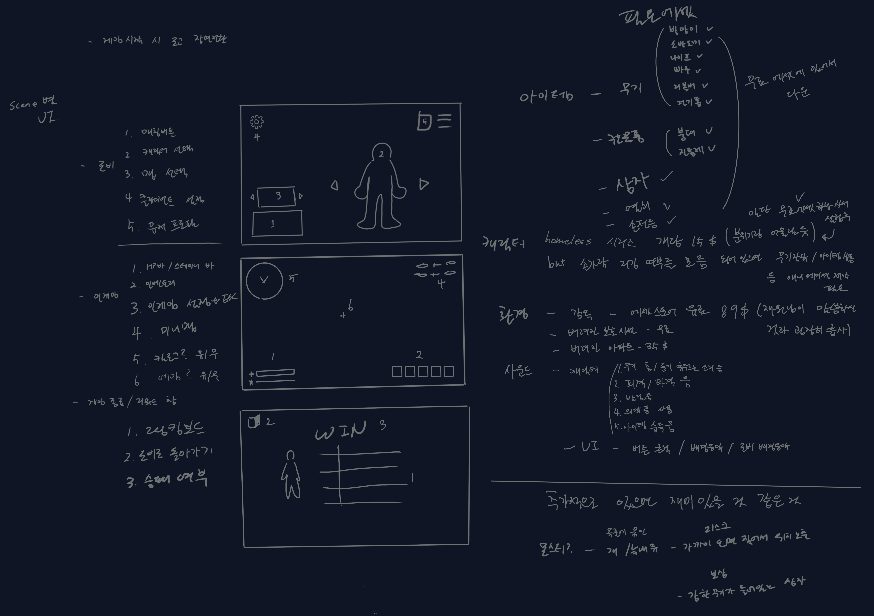
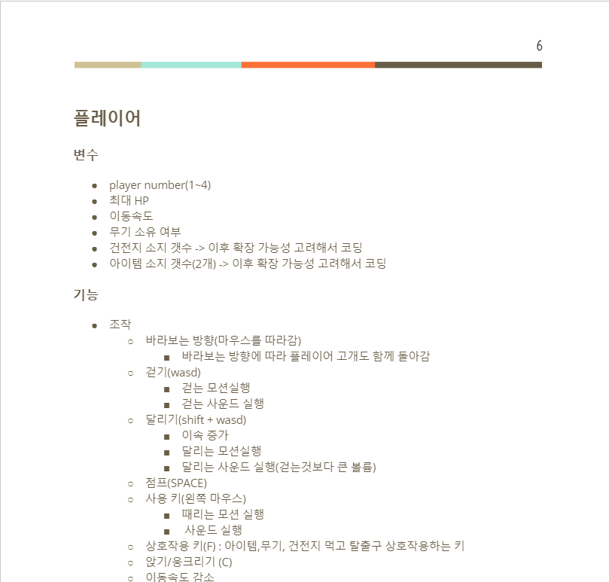
마일스톤 _ 개발 완료된 것
개강전 (~02.29)
네트워크 구현
기획
- 시나리오 기획
- 컨텐츠 기획
- 시스템 기획
- 밸런스 기획
- 레벨 기획
- 맵 및 아이템 기획 - UI / UX 기획
- 개발 프로세스 기획
캐릭터 무브먼트
아이템 시스템
전투 시스템
UI / UX
기타
협업 연습
- 예제 프로젝트 진행으로 통합개발환경 정립 및 개발 프로세스 확립

Slide 8
마일스톤 _ 개발 완료된 것
개강~중간 발표 (03.01~03.23)
네트워크 구현
Photon Network
멀티플레이 환경 구축 / realtime 전투 데이터 송수신 및 매칭 시스템 구현
캐릭터 무브먼트
캐릭터 기초 모델링
모델링, 애니메이팅 및 모션리깅 : 상하좌우 이동, 점프 및 웅크리기, 타격 피격 모션, 모션 별 속도 제어
아이템 시스템
아이템 기초 알고리즘
아이템 스폰, 아이템 인식 및 raycast를 이용한 selective interaction 구현
전투 시스템
UI / UX
기초 UI
기본 플레이화면 UI, 인벤토리 시스템, 로그인 시스템
기타

Slide 9
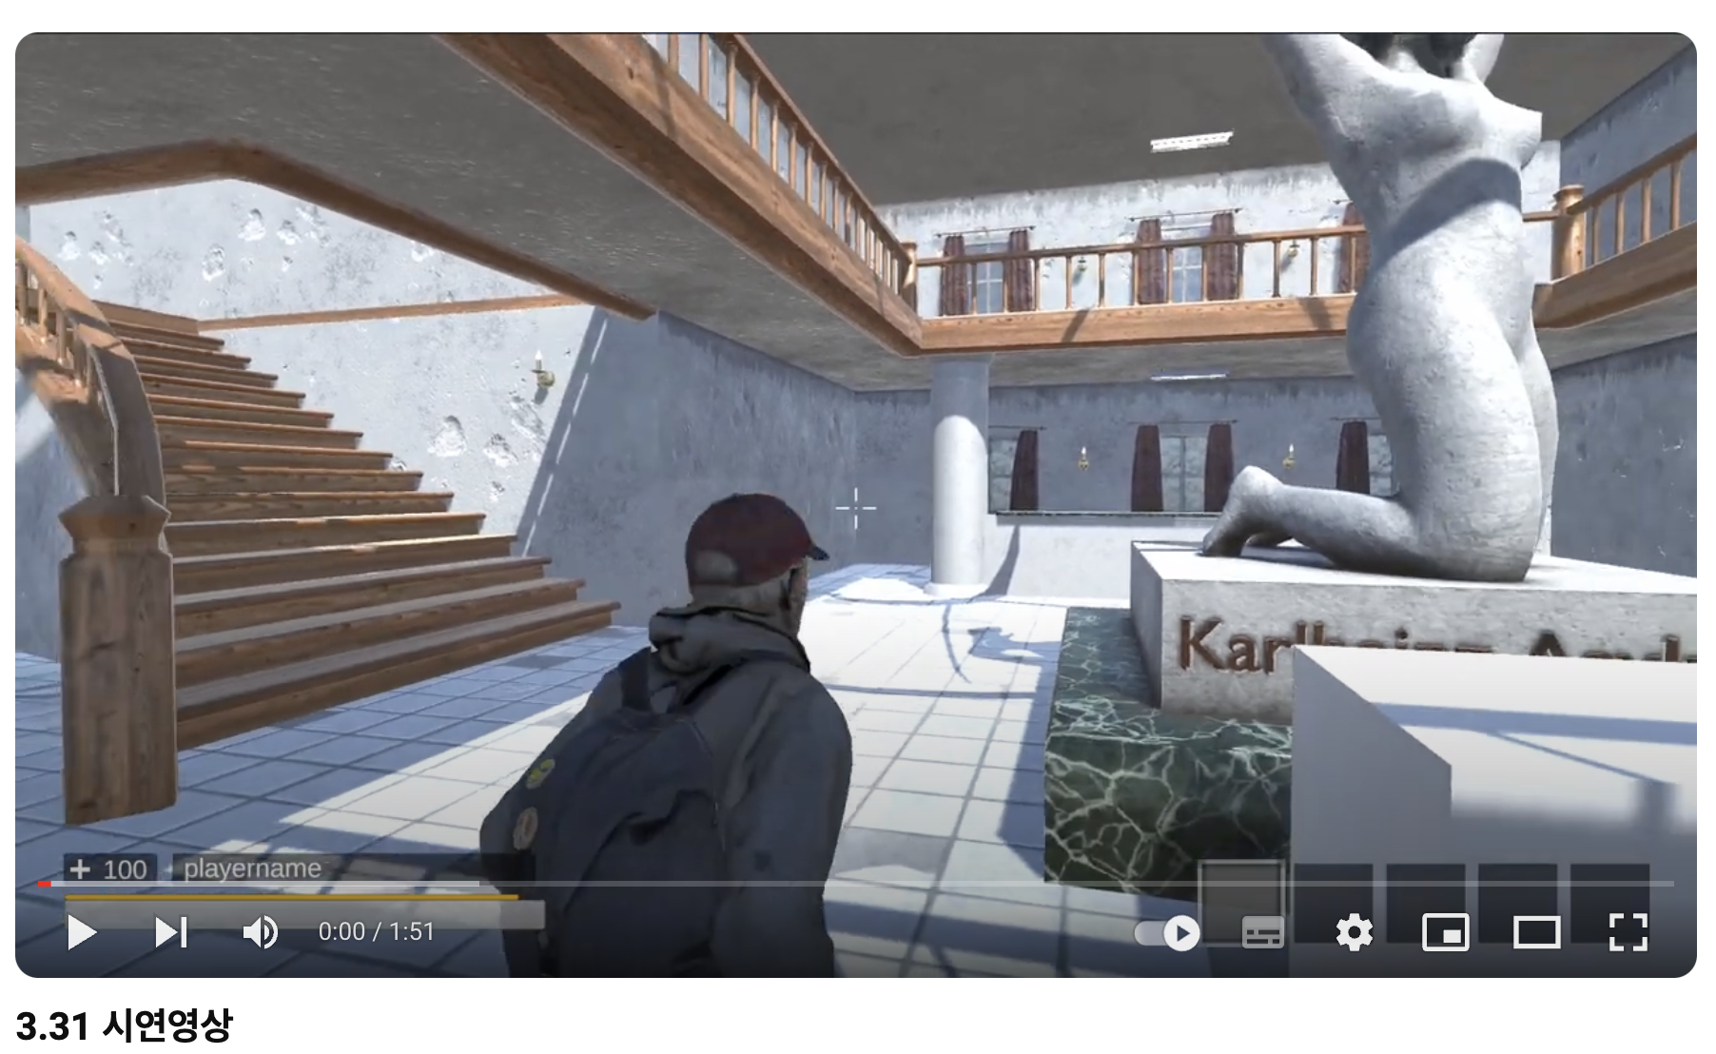
개강~중간 발표 (03.01~03.23)
Photon Network
멀티플레이 환경 구축 / realtime 전투 데이터 송수신 및 매칭 시스템 구현
캐릭터 기초 모델링
모델링, 애니메이팅 및 모션리깅 : 상하좌우 이동, 점프 및 웅크리기, 타격 피격 모션, 모션 별 속도 제어
아이템 기초 알고리즘
- 아이템 스폰, 아이템 인식 및 raycast를 이용한 selective interaction 구현
기초 UI
- 기본 플레이화면 UI, 인벤토리 시스템, 로그인 시스템

Slide 10
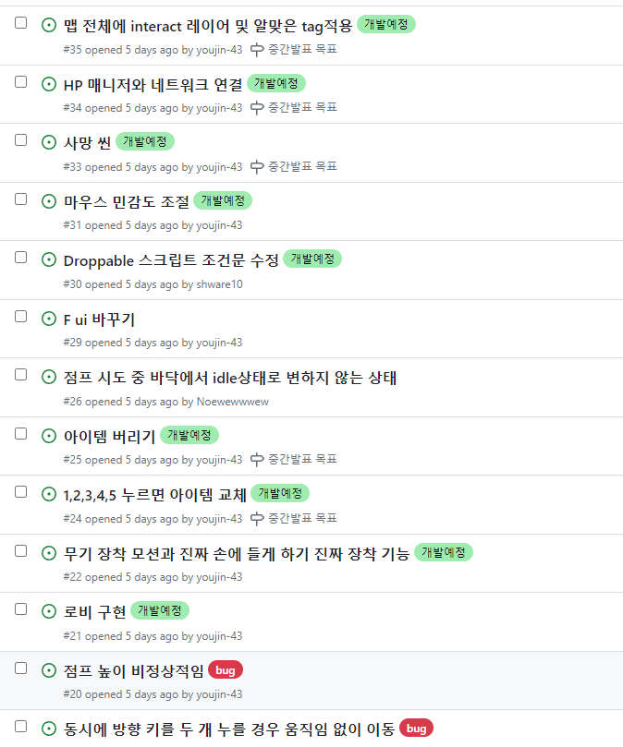
마일스톤 _ 개발 진행중인 것
중간 발표 주간 (03.24~04.06)
네트워크 구현
로비 구현
타 카테고리 작업 내용 real time network 병합
캐릭터 무브먼트
애니메이팅 버그 픽스
타격 및 피격 모션
아이템 시스템
아이템 심화 상호작용
크래프팅 시스템
전투 시스템
기초 전투 알고리즘
HP 시스템, 타격 및 피격 알고리즘
UI / UX
사망 scene 및 death cam
로그인 UI, 마우스 감도 설정
기타
BGM 및 효과음
concept artwork

Slide 11
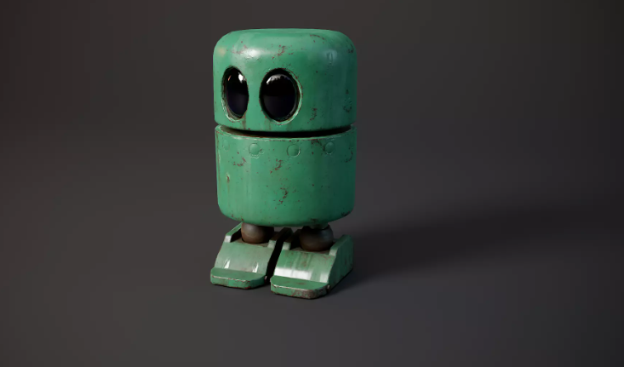
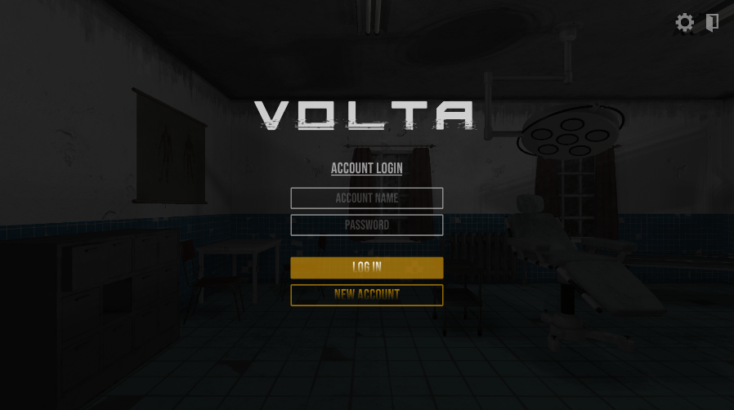
마일스톤 _ 개발 예정
마무리 기간 (04.07~최종 발표)
몬스터 추가 _ 게임플레이 흐름 촉진 및 전투 활성화 및 촉진
_ 크래프팅 시스템의 매개체로 활용
Playfab 도입 _ 멀티플레이어 database 저장
_ 로그인, 회원가입, 로비시스템 및 채팅 구현

Slide 12
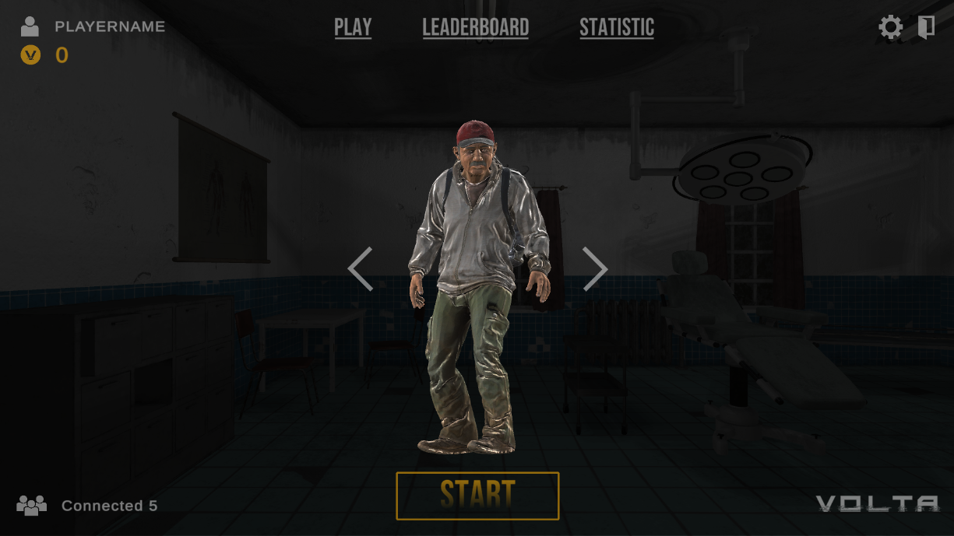
마일스톤 _ 개발 예정
마무리 기간 (04.07~최종 발표)
이에 더해..
+ 탈출 시스템 구현
+ 크래프팅 시스템 완성
+ 전투 방법 다양화
+ 각종 일회성 아이템 구현 및 세부 밸런스 패치
Design Refactoring _ 로그인 scene, death scene 등 구현
_ 다양한 ui와 design refactoring

Slide 13
QnA
Volta
KMUSW Capstone Team 21
권용재 김유진 심현우 장원재 최재원

